Slide 1
바둑알 검출 프로그램
컴퓨터과학과
201733005
김신영

Slide 2
목차
프로젝트 배경지식
바둑알에 대한 정보 얻기
바둑판에 대한 정보 얻기
텍스트로 출력 구현
폴더 내 이미지 읽기
처리한 이미지 폴더로 내보내기
미흡한 점과 아쉬운 점

Slide 3
1. 프로젝트 이해 배경지식 – 사용한 사각형 영역들
사각형 1 – 바둑알 내부의 사각형
사각형 2 – 바둑알을 감싸는 사각형(사용 못함)
사각형 3 – 바둑알을 둘 수 있는 한 칸의 범위를 나타내는 사각형.

Slide 4
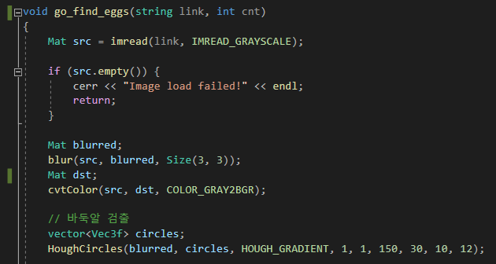
2. 바둑알에 대한 정보 얻기 – 바둑알 검출하기
링크로 받아온 이미지 파일을 읽기. 허프 원 검출을 사용하여 circles 벡터에 모든 원에 대한 정보 저장.
처음 원이 잘 검출되지 않고, 큰 원들까지 검출되어 여러 파라미터 값들을 변경하는 데에 시간을 엄청 소비.
결국 원의 최소, 최대 반지름 값인 마지막 두 번째 파라미터만 수정하면서 해결.

Slide 5
2. 바둑알에 대한 정보 얻기 – 흑백 판단
바둑알 내부의 사각형을 구하고, 그 사각형에 포함되는 모든 픽셀들의 그레이스케일 값의 평균을 구하려고 했음.
바둑알이 짝수 개일 경우 그레이스케일 값 상위 n/2개를 백, 나머지를 흑으로 처리.
바둑알이 홀수 개일 경우 흑의 선공(보통 바둑은 흑이 선공이므로) 기준으로 그레이스케일 값 하위 (n+1)/2개를 흑, 나머지를 백으로 처리.
평균 그레이스케일 값 구하는 데에 실패.
사각형을 그려보고 숫자의 영향을 적게 받는 점 clean_gray를 생각했음.
원의 중심으로부터 내부 사각형의 한 면의 절반 만큼 y + 방향으로 수직이동한 점이 clean_gray

Slide 6
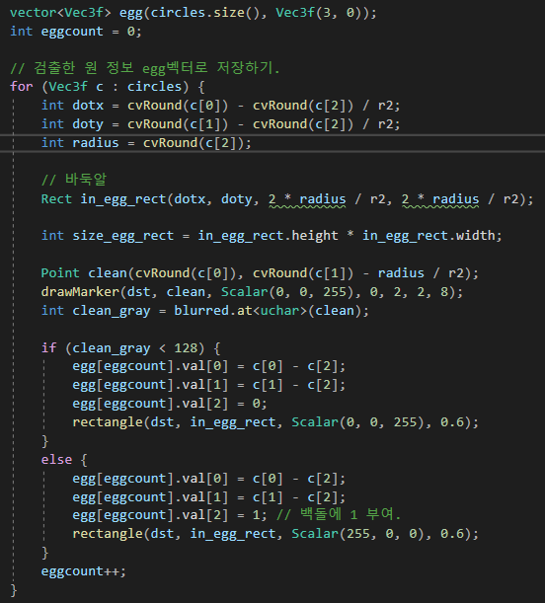
2. 바둑알에 대한 정보 얻기 – 흑백 판단
바둑알의 흑백 정보를 포함하여 담을 egg 벡터 생성.
바둑알 내부의 사각형 정보인데, 위에서 설명했듯이 사용하는 데에 실패함.
원 내부에서 숫자의 영향을 적게 받는 점 Point clean의
그레이스케일 값을 int clean_gray값으로 저장한다.
값이 128보다 작으면 흑돌로 판단하여 val[2]값에 0을,
값이 128보다 크면 백돌로 판단하여 val[2]값에 1을 부여한다.
val[0]에는 원의 x좌표에서 반지름 길이를 뺀 값,
val[1]에는 원의 y좌표에서 반지름 길이를 뺀 값을 저장한다.
원을 감싸는 사각형을 그리기 위한 준비

Slide 7
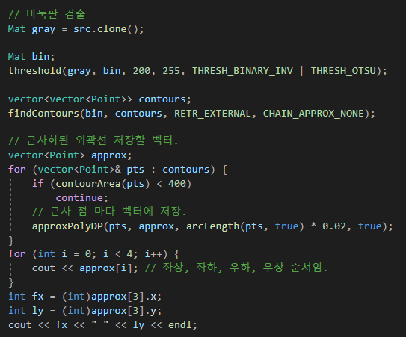
3. 바둑판에 대한 정보 얻기 – 바둑판의 네 꼭지점
프로젝트 초기에는 마우스 클릭 이벤트로 좌표를 얻는 방식으로 사각형의 네 좌표를 구했는데, 이후 외곽선 검출 방법으로 사각형을 검출해서 바둑판을 검출하는 방식을 추가했다.
마우스로 검출한 사각형 꼭지점은 (33,33), (33, 467), (467, 33), (467, 467)
외곽선 검출과 근사화를 통해서 바둑판 사각형의 네 꼭지점 좌표 구하기.
네 꼭지점을 출력하여 확인해 보았다.

Slide 8
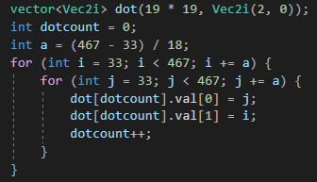
3. 바둑판에 대한 정보 얻기 – 바둑판의 모든 빈칸(점)들
위에서 구한 fx 값과 ly 값을 사용하면 완벽하게 작동되지 않아, 467과 33을 직접 사용했다. 이 점은 해결을 못했다.
점마다 두 개의 값을 저장할 수 있는 dot 벡터를 생성하였고, (33,33)에서 시작하여 (467,467)까지 한 칸의 길이 만큼 더하면서 각 점을 dot 벡터에 저장하였다.

Slide 9
지금까지 얻어낸 정보들
바둑알을 감싸는 사각형의 왼쪽 위 꼭지점-> vector<Vec3f> egg
바둑알의 흑백 여부 -> egg.val[2]
바둑알이 위치할 수 있는 바둑판의 점들 -> vector<Vec2i> dot

Slide 10
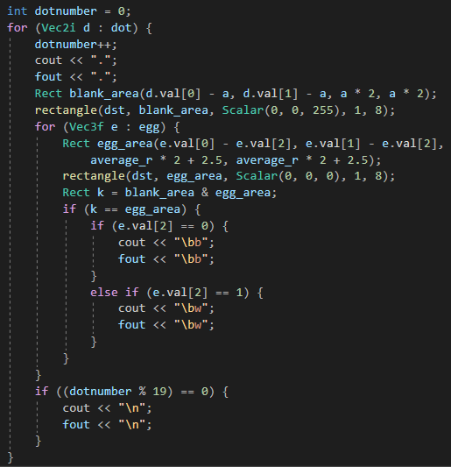
4. 점과 흑백 구분하여 출력 구현
앞에서 얻어낸 바둑판의 모든 점들에 대해 for문으로 연산을 수행한다.
일단 빈칸으로 가정하여 점을 찍는다.
빈칸에 해당하는 영역인 큰 사각형 blank_area 사각형을 만든다.
한 점 마다 바둑알의 개수만큼 반복하여 바둑알의 존재여부를 검사하게 되는데, & 연산을 사용하였다. 뒷장에서 자세히 설명.
전에 바둑알 벡터의 val[2]값으로 저장해 두었던 흑백 여부를 활용하여 미리 출력해둔 점을 지우고 b나 w를 출력한다. 콘솔 창에서는 정확히 확인이 되는데 텍스트파일로 내보내는 과정에서는 \b연산이 의도대로 되지 않아 점이 알파벳과 붙어서 출력되었다.
한 줄의 연산이 끝나면 줄 바꿈을 한다.

Slide 11
4. 점과 흑백 구분하여 출력 구현
두 사각형에 대한 & 연산의 결과
영역 내에 존재하는 경우,
&연산의 결과는 내부의 사각형
영역 내에 존재하지 않는 경우, &연산의 결과는 Rect(0,0,0,0)

Slide 12



4. 점과 흑백 구분하여 출력 구현
If문에 해당하지 않는 경우 점만 출력하고 다음 점으로 넘어간다.
빈칸을 나타내는 blank_area 사각형과 바둑알의 범위를 나타내는 egg_area 사각형의 & 연산의 결과인 Rect k를 바탕으로 빈칸과 바둑알이 있는 칸 여부를 판단하게 된다.
b 출력
e.val[2] == 0
blank_area & egg_area
==
egg_area 인 경우
Rect k가 바둑알의 영역과 같다면, 바둑알의 영역이 빈칸의 영역 내부에 존재한다는 의미이다.
e.val[2] == 1
w 출력

Slide 13
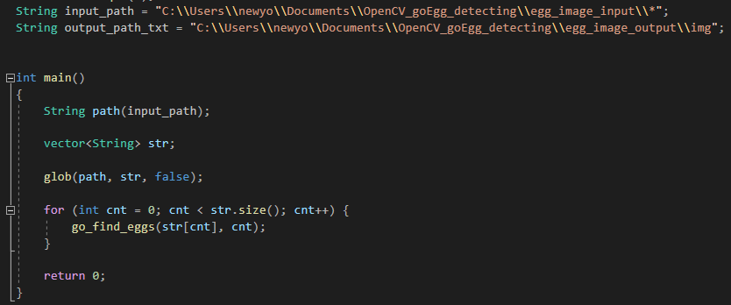
5. 특정 폴더의 모든 이미지 파일 처리하기 구현
접근하려는 폴더의 경로를 String 형태로 저장해 놓고, glob() 함수를 사용하여 폴더 내의 이미지 파일들을 벡터에 저장한다.
이미지 파일의 수 만큼 go_find_eggs() 함수를 수행하면 모든 이미지 파일에 대해 처리를 할 수 있다.

Slide 14
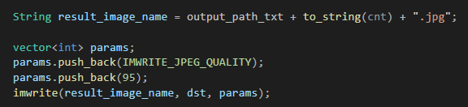
6. 처리한 이미지 파일들 특정 파일에 각기 다른 이름으로 저장하기 구현
output_path 문자열에, 함수의 인자로 넘겨받은 함수의 반복 횟수와
.jpg 문자열을 포함하여 서로 다른 이미지 파일로 저장되도록 imwrite()함수에 사용하였다.

Slide 15
7. 미흡한 점과 아쉬운 점
점을 구하는 반복문에 사각형 검출을 통해 얻어낸 x, y 좌표를 바로 사용할 경우 출력에 문제가 생기는데 원인을 찾지 못하여 해결을 못함. 좌표를 직접 입력해야 한다는 한계.
\b(문자열 한 칸 지우기) 입력이 fout 방식에서는 작동하지 않아 fout 방식으로 텍스트 파일로 출력하였을 때 cout과 같은 결과를 내지 못함. fout 에서 문자열 한 칸 지우는 연산을 찾을 수 없었다.
사용할 수 있는 다른 방식이 존재할 것 같은데, 구현하지 못함.
흑백 판단 구현에서 평균 그레이스케일 값 사용하여 연산하는 것을 활용하지 못함. 숫자의 영향을 적게 받는 Point clean_gray 를 사용하는 것이 img3, 4, 10에 대해서는 문제가 없지만, 또 다른 많은 경우에서는 매우 정확히 동작하지 않을 가능성도 있다.

Slide 16
질문

Slide 17
감사합니다

